Slide 2
MIRS2301
チームメンバー
PM 曽我翔平 TL 小野颯斗
石川涼之佑 薄木暁 古賀裕太 武田巧達 田中康太郎 山本弥生

Slide 3
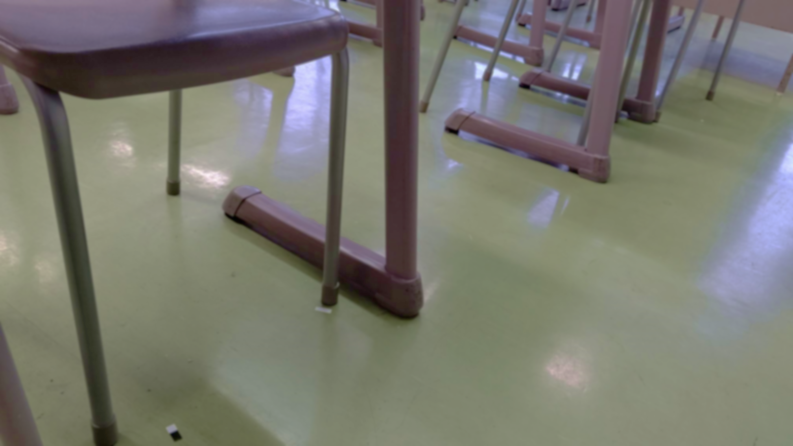
ROCASL

Slide 4
INTRODUCTION
ROBOT CLEAN AROUND SCHOOL
ROCASL

Slide 5
INTRODUCTION
きれいな教室で快適な学校生活を

Slide 6
BACKGROUND -背景-

Slide 7
BACKGROUND
・学生のアレルギー状況
・教室の掃除状況

Slide 8
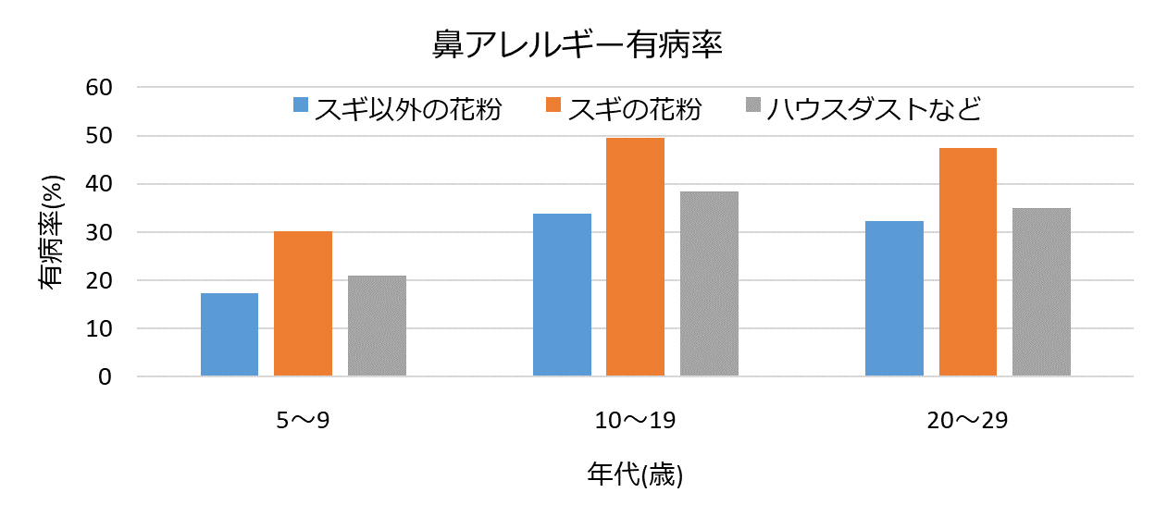
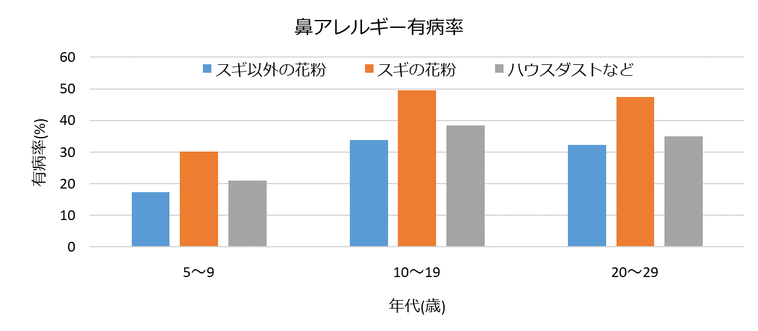
BACKGROUND
・学生のアレルギー状況
出典 2023年鼻アレルギー診療ガイドラインより

Slide 9
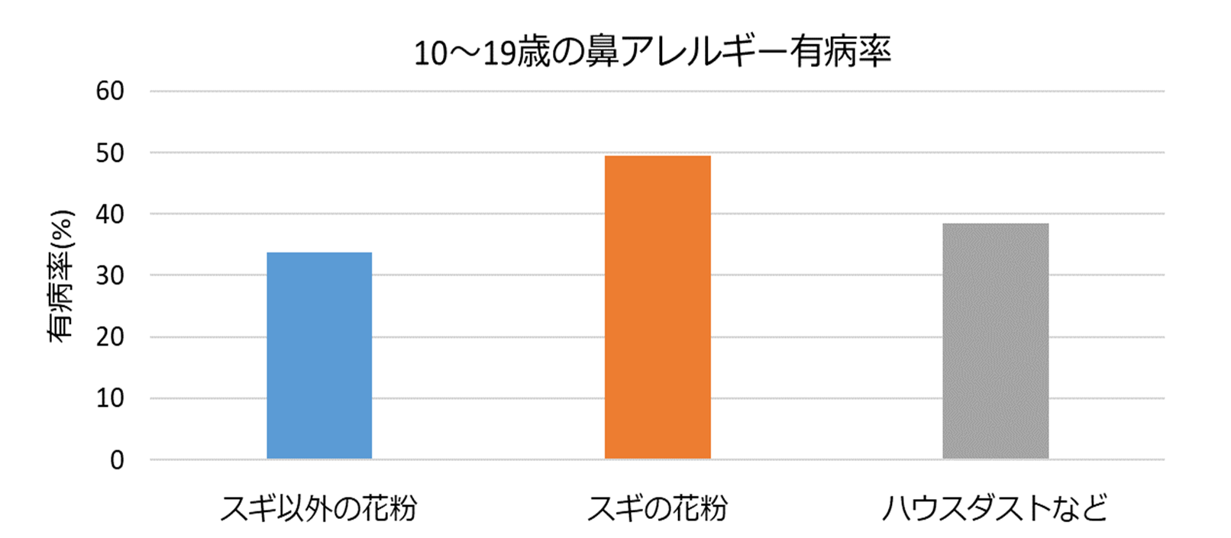
BACKGROUND
・学生のアレルギー状況
出典 2023年鼻アレルギー診療ガイドラインより

Slide 10
BACKGROUND
・学生のアレルギー状況
学生の2人に1人は
アレルギー症状に苦しんでいる

Slide 11
BACKGROUND
花粉の発生源について

Slide 12
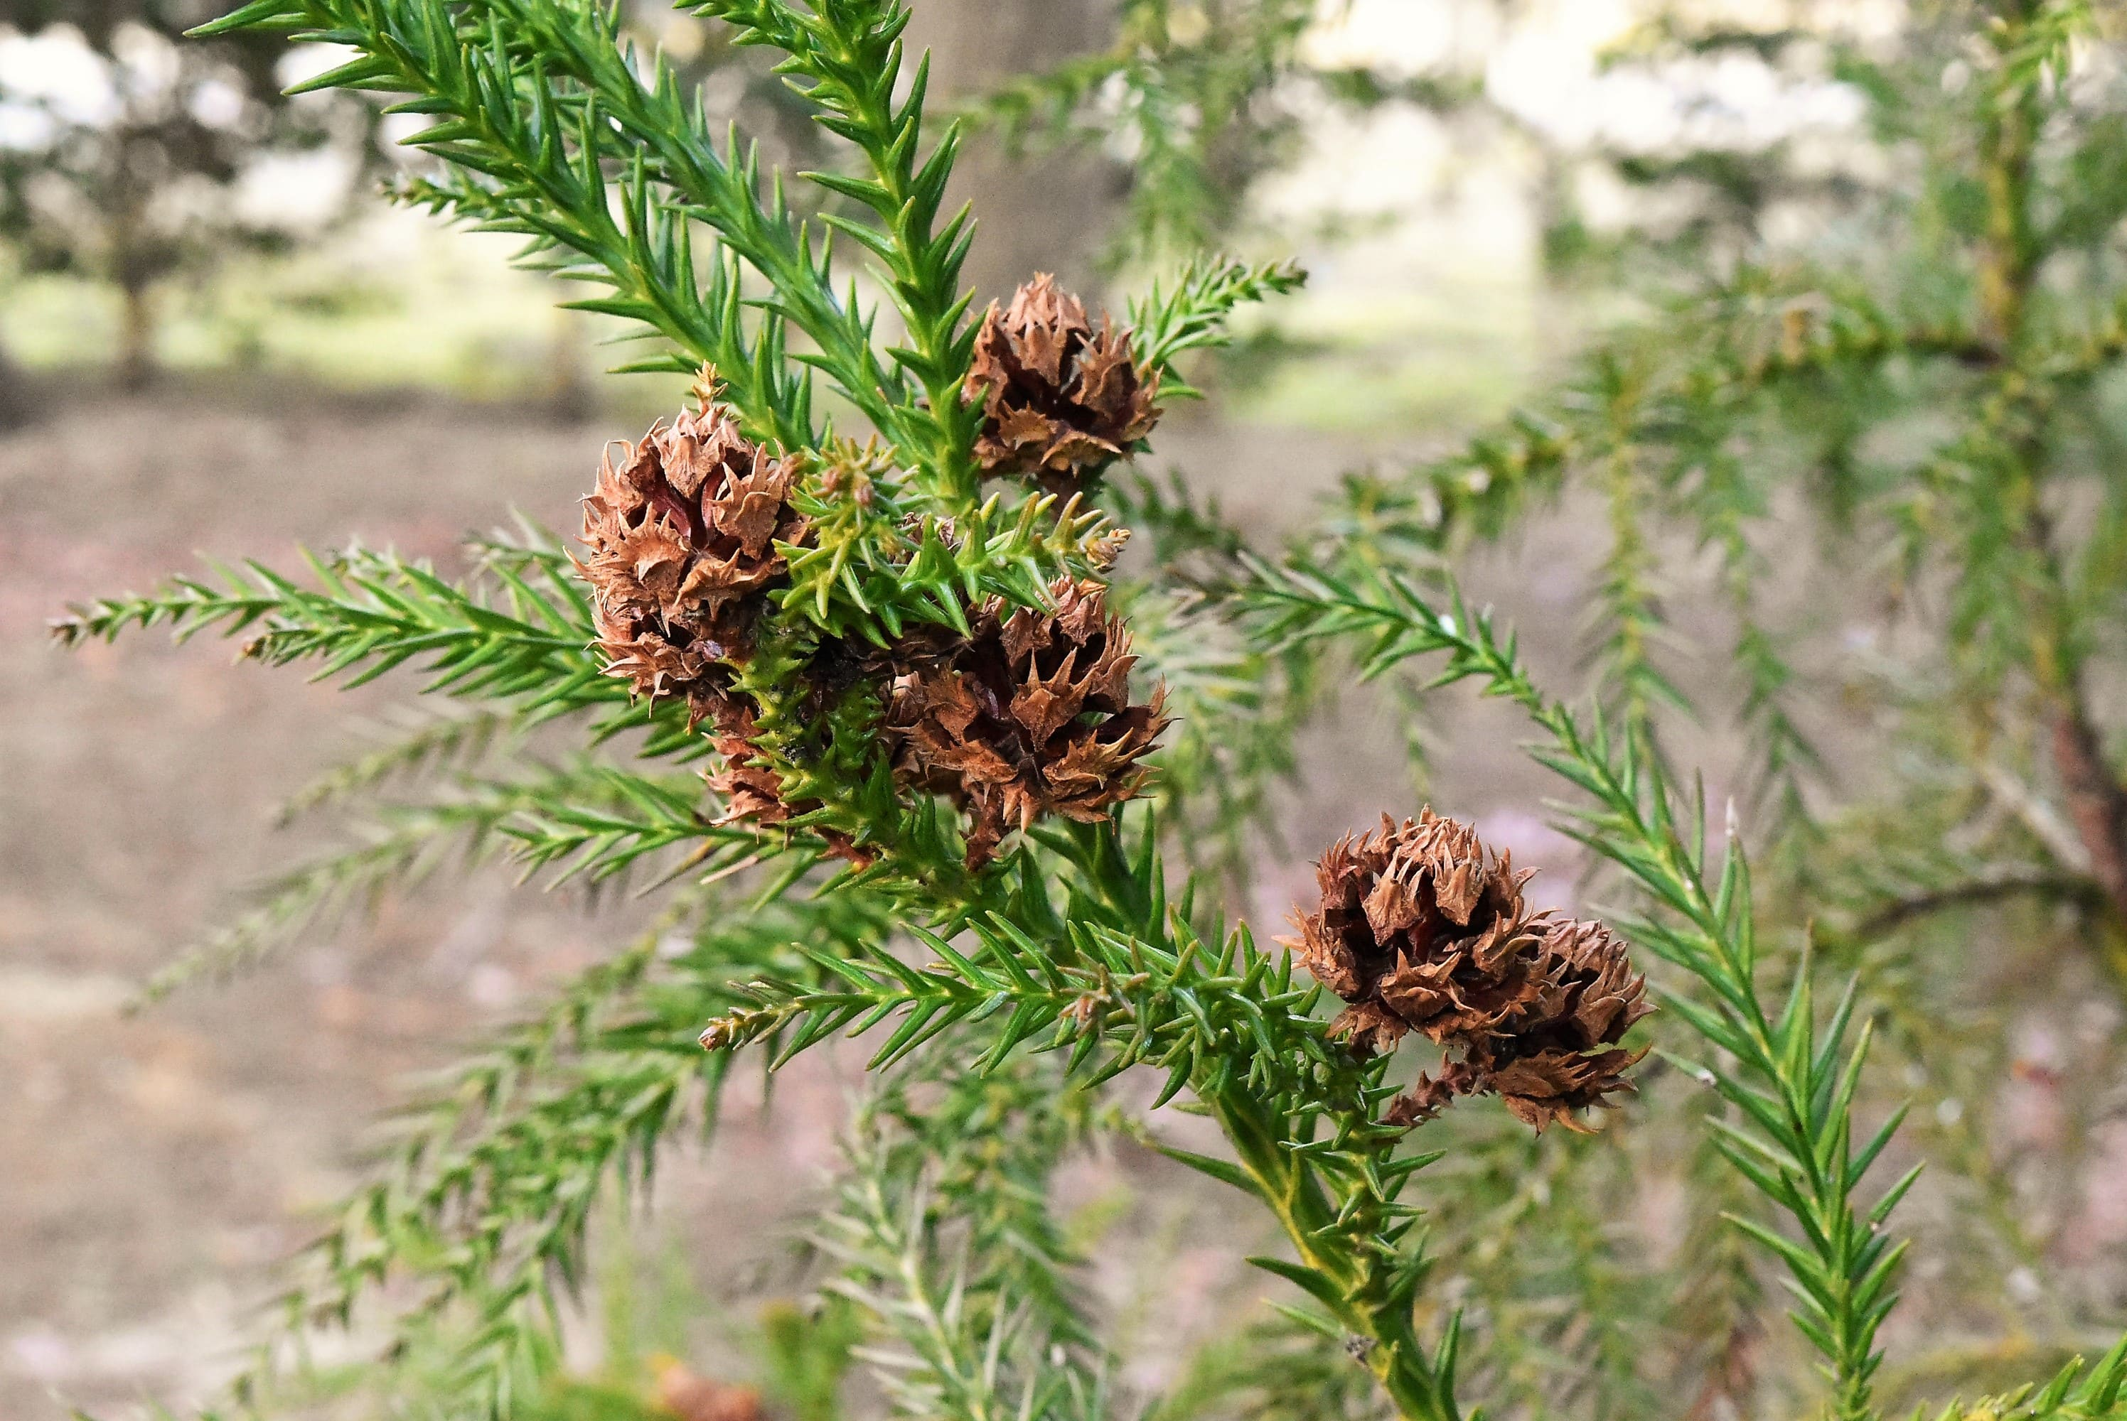
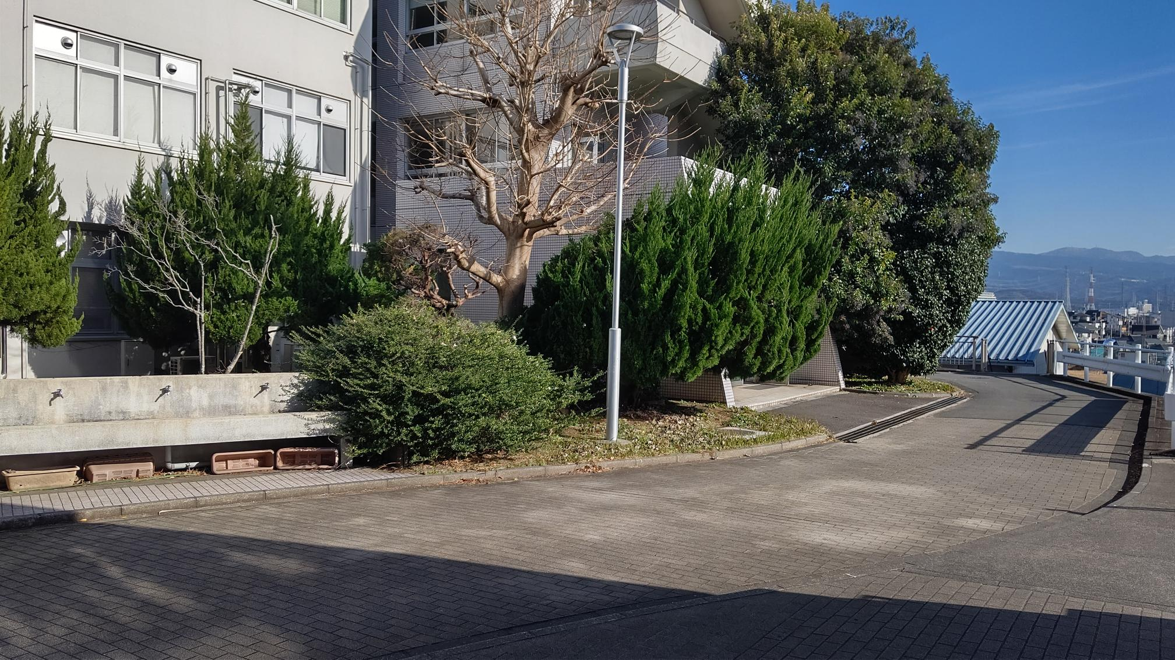
BACKGROUND
花粉の発生源
杉の木
学校内の木

Slide 13
BACKGROUND
学校生活の中で
アレルギー被害をゼロにすることは難しい

Slide 14
BACKGROUND
せめて教室では
快適な生活をしたい

Slide 15
BACKGROUND
教室で快適に過ごすために
必要なことは何か？

Slide 16
BACKGROUND
掃除です！

Slide 17
BACKGROUND
今の教室の状況を聞いてみます

Slide 18
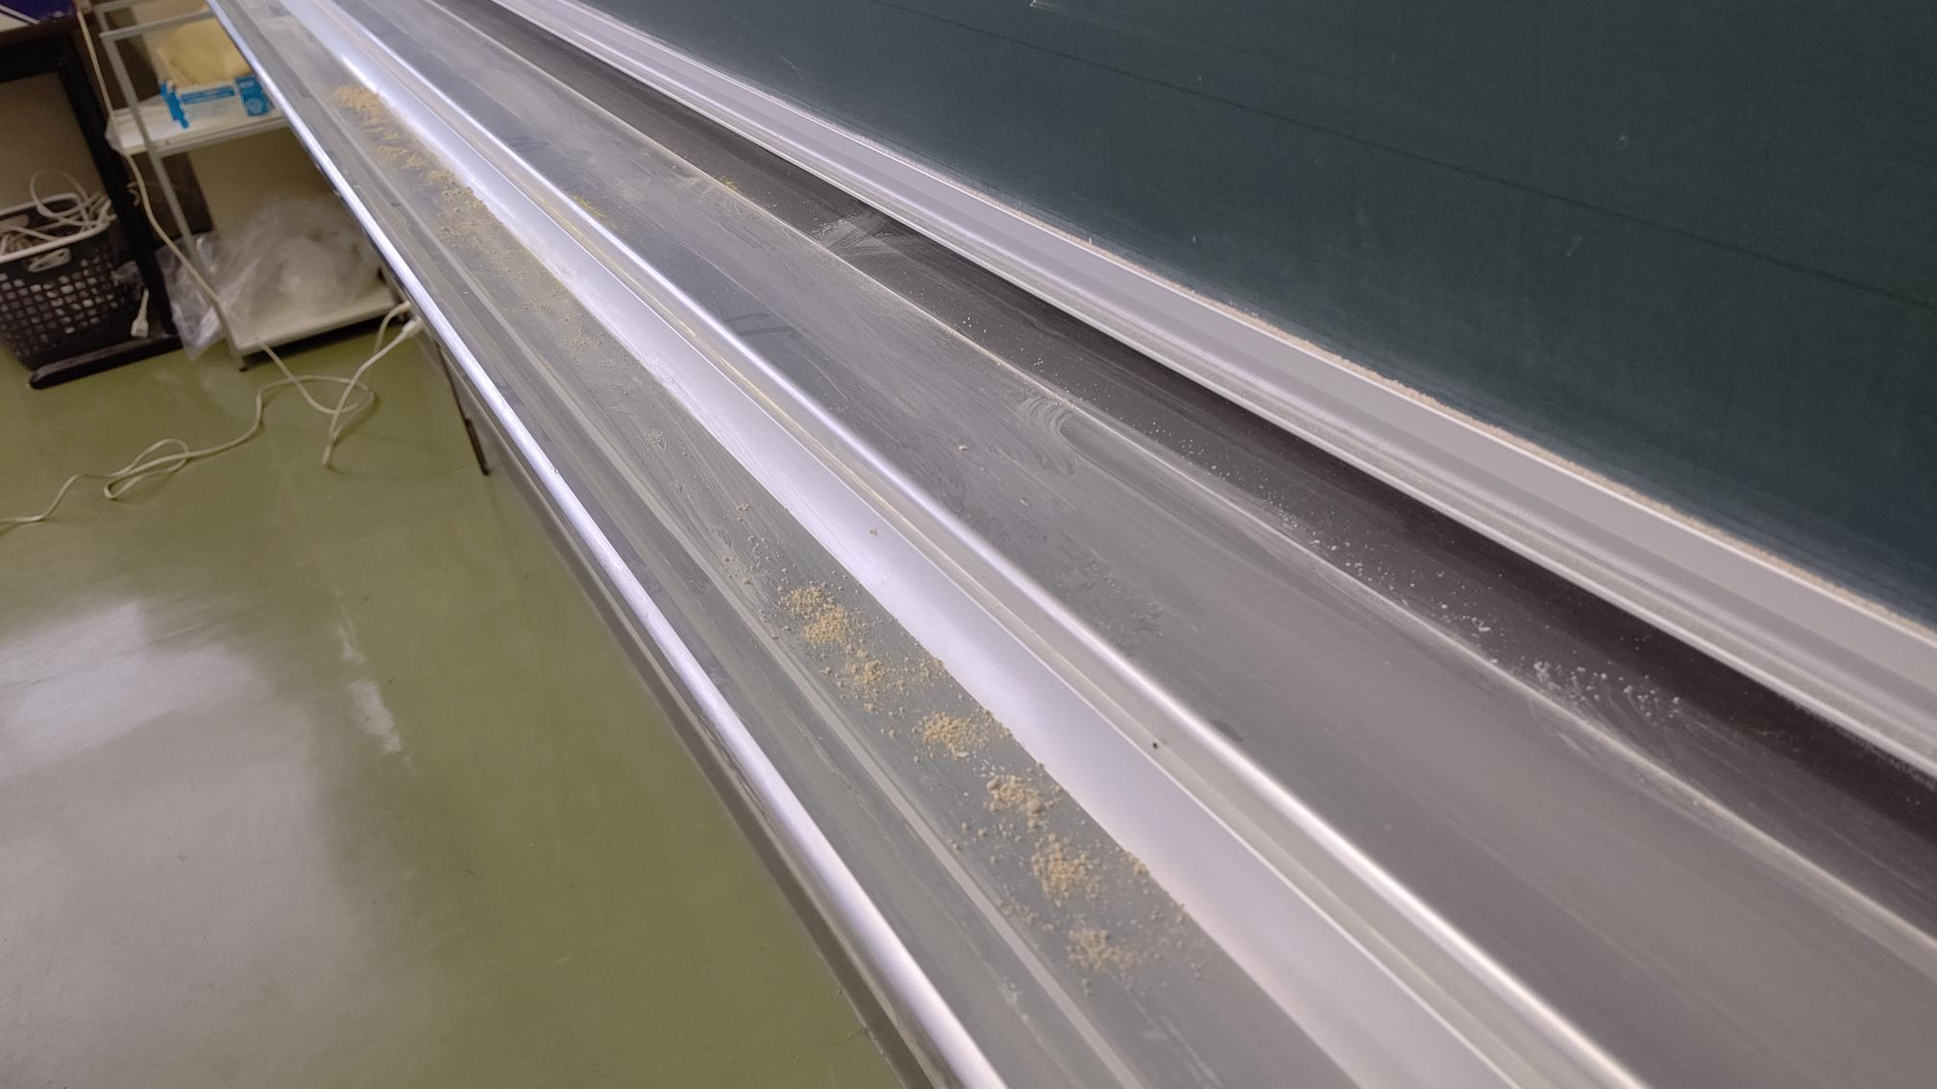
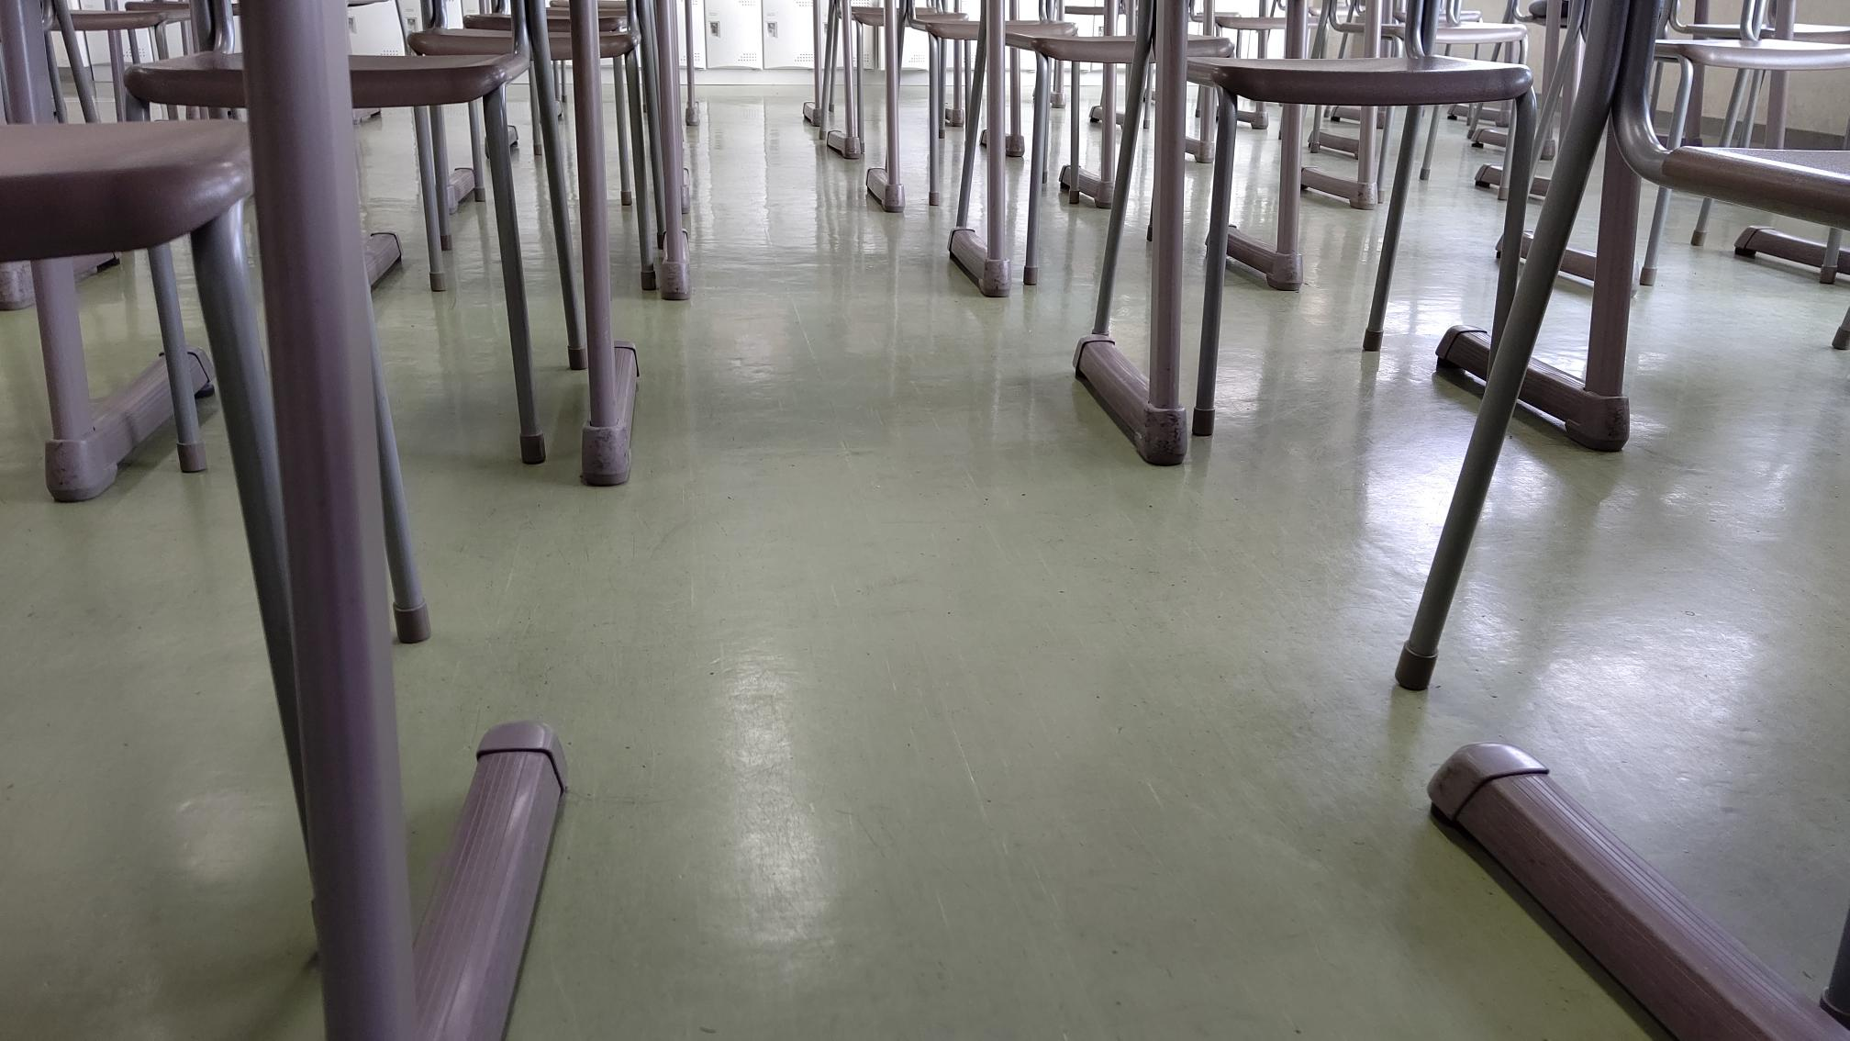
BACKGROUND
黒板レーンの写真
・教室の掃除状況
教室の写真

Slide 19
BACKGROUND
・教室の掃除状況
教室特有の場所は特に
掃除が不十分である

Slide 20
BACKGROUND
・学生のアレルギー症状の改善
・教室特有の掃除場所

Slide 21
BACKGROUND
この二つの課題を解決する
ロボットをつくろう

Slide 22
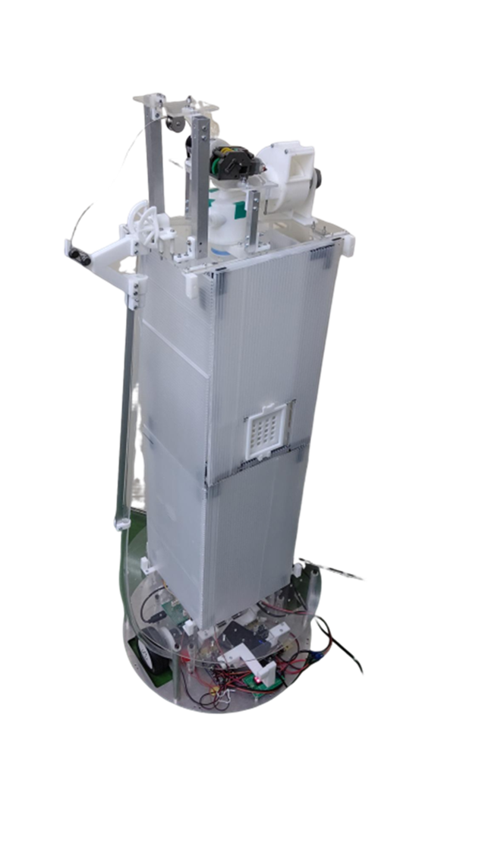
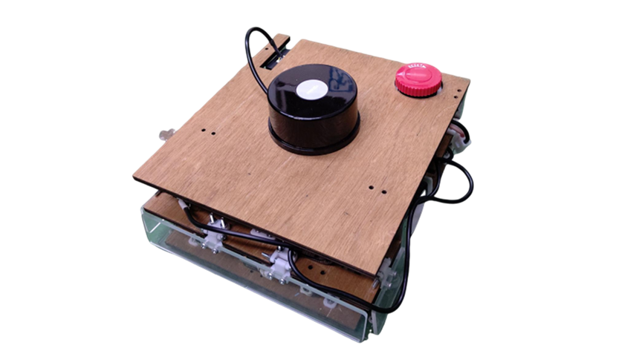
PROJECT –機体紹介-

Slide 23
PROJECT
動画で紹介

Slide 24
PROJECT
ROCASLは
自律型教室掃除ロボット
親機
子機

Slide 25
PROJECT
・ROCASLの特徴
親機と子機が存在する
親機
子機

Slide 26
PROJECT
・ROCASLの特徴
親機と子機が連動して稼働する

Slide 27
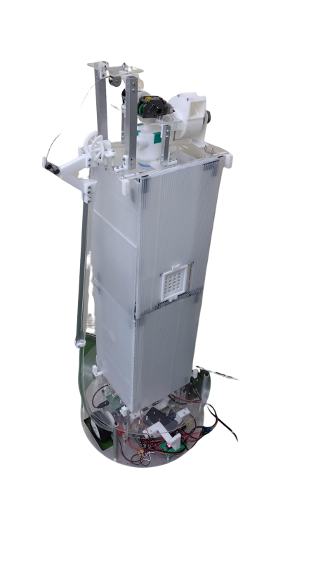
PROJECT
・親機紹介
サイクロン機構を搭載した
最強の掃除機！！

Slide 28
PROJECT
・親機機能
吸引機
空気清浄
時間設定

Slide 29
PROJECT
・吸引機
ホースを持ち上げ
チョークの粉を吸引する

Slide 30
PROJECT

Slide 31
PROJECT
・空気清浄
フィルタとファンを内蔵し
空気中のちりを吸引する

Slide 32
PROJECT
・時間設定
LINEを通して
時間設定が可能

Slide 33
PROJECT

Slide 34
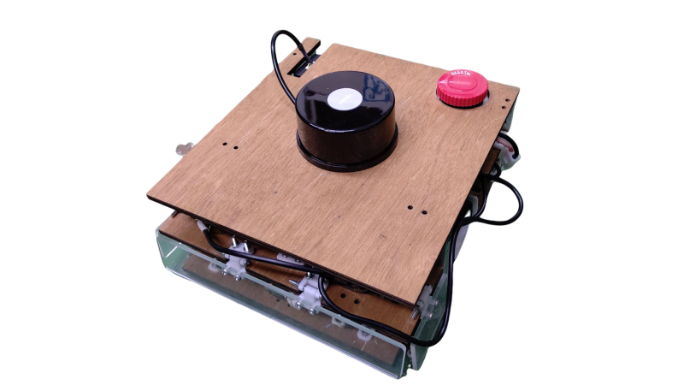
PROJECT
・子機紹介
ライダーによって
正確な自律走行が可能！！

Slide 35
PROJECT
・子機機能
自律走行
床清掃

Slide 36
PROJECT
・自律走行
マッピングをして
自己位置を推定する

Slide 37
PROJECT
・床清掃
自律走行をすると共に
床を拭き掃除する

Slide 38
PROJECT

Slide 39
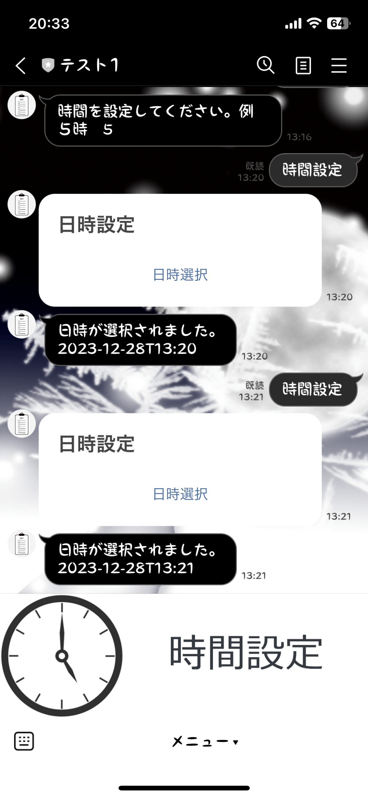
PROJECT
LINEで掃除時間を決定する

Slide 40
PROJECT
掃除開始を子機に伝える

Slide 41
PROJECT
親機の時間設定により
選んだ時間に掃除が出来る

Slide 42
PROJECT
子機の自律走行と水拭きで
人がいないときでも掃除ができる

Slide 43
PROJECT
朝からキレイな教室で過ごせる

Slide 44
TOWARD SOCIETY
–社会実装に向けて-

Slide 45
TOWARD SOCIETY
機体を実際の教室にて稼働させます

Slide 46
TOWARD SOCIETY
・実証実験 (親機と子機)
場所 講義棟1階 E4教室
日付 1月 17、19、22日
時間 8:00～8:40 16:30～17：00

Slide 47
TOWARD SOCIETY
・実証実験 (親機のみ)
場所 電子制御工学科棟2階 D2教室
日付 1月 16、18日
時間 12:15～12:50

Slide 48
TOWARD SOCIETY
詳細はMIRS2301ブースへ

Slide 49
終わり
ぜひブースにお越しください

